Slide 1
Mise à jour des éléments du programme
BTT Writer pour Android

Slide 2
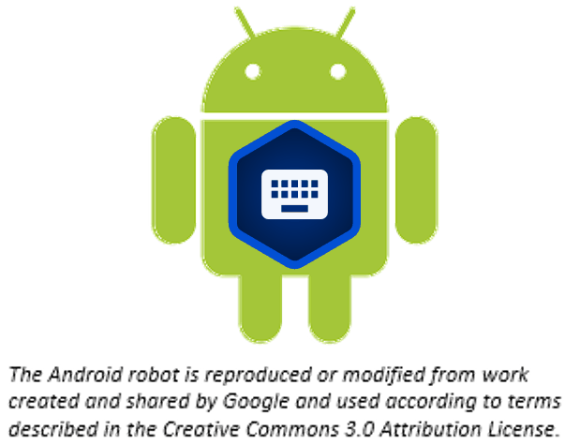
De quoi parle cette présentation ?
Dans cette présentation vous apprenez à :
Mettre à jour la liste des textes sources disponibles
Télécharger des textes sources disponibles
Mettre à jour la liste des langues cibles
Rechercher les mises à jour du Rédacteur BTT

Slide 3
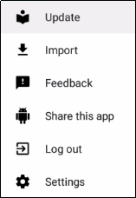
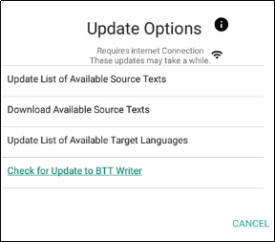
Que puis-je mettre à jour ?
De nouveaux textes et langues sources sont constamment ajoutés au serveur à mesure que le travail est terminé.
Sélectionnez Mettre à jour dans le menu des options de la page d'accueil :
Vous devez être connecté à internet pour mettre à jour
Options de Mise à jour :
Mise à jour de listes des textes sources disponibles
Télécharger des textes sources disponibles
Mise à jour des langues cibles disponibles
Rechercher les mises à jour du Rédacteur BTT

Slide 4
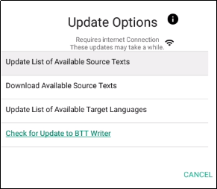
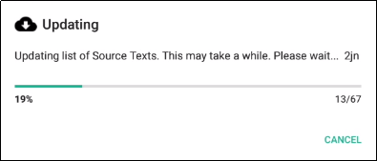
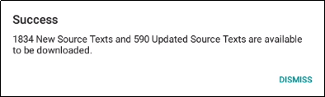
Mise à jour des listes de texte source
Mise à jour uniquement de la liste affichée dans le Rédacteur BTT, pas les textes eux-mêmes
Réduit les fichiers à télécharger
Doit télécharger les textes sources avant de les utiliser
Prend plusieurs minutes
Une fois terminé, le message affiche le nombre de textes source disponibles - fermez ce message.
Vous avez maintenant l'option de télécharger les textes sélectionnés; vous pouvez appuyer en dehors de l'écran de téléchargement pour retourner à la page d'accueil.

Slide 5
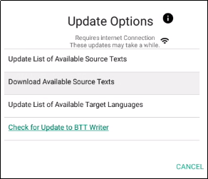


Télécharger des textes sources disponibles
Lorsque vous choisissez Télécharger des textes sources disponibles dans le menu Mise à jour, vous pouvez afficher les textes sources d'une manière ou d'une autre :
Par langue
OU
Par livre

Slide 6
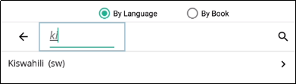
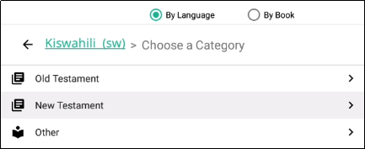
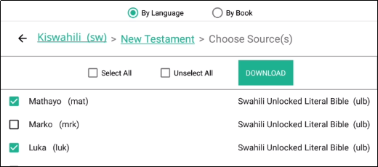
Afficher les textes sources par Langue
Vous permet de télécharger plusieurs livres à la fois pour une seule langue.
Lorsque vous sélectionnez une langue, seuls les livres disponibles pour cette langue s'affichent.
Pour afficher par la langue :
Faites défiler ou recherchez une langue.
Appuyer sur une langue pour la sélectionner.
Sélectionner une catégorie de textes disponibles.
Vérifiez le (s) texte (s) souhaité (s) et appuyez sur Télécharger.
1
2
3
4

Slide 7
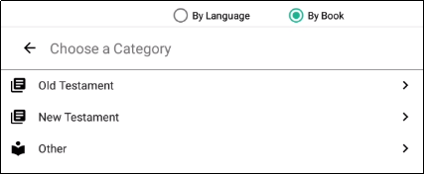
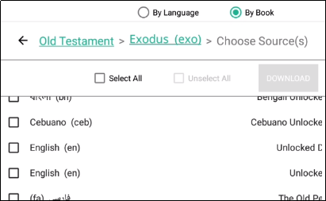
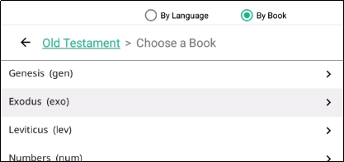
Affichage des textes source par livre.
Vous permet de télécharger plusieurs langues à la fois pour un seul livre
Lorsque vous sélectionnez un livre, seules les langues disponibles pour ce livre s'affichent.
Pour afficher par livre :
Sélectionnez une catégorie
Sélectionnez un livre
Recherchez la (s) langue (s) désirée (s) et appuyez Télécharger.
1
3
2

Slide 8
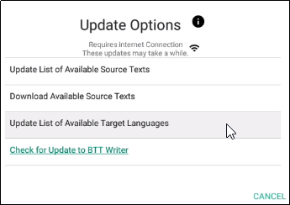
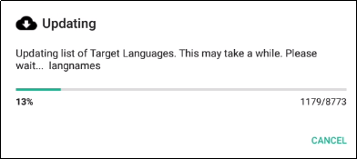
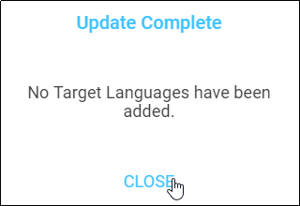
Mise à jour de la liste des Langues Cibles Disponibles
Pour mettre à jour une liste de toutes les langues cibles disponibles dans le programme :
Sélectionnez Mise à jour de la Liste des Langues Cibles Disponibles à partir du menu Mise à jour.
Une fenêtre évoluante s'ouvre
A la fin du processus, un message montre combien de nouvelles langues sources ont été ajoutées. Appuyez FERMER pour retourner à la page d'accueil.
1
2
3

Slide 9
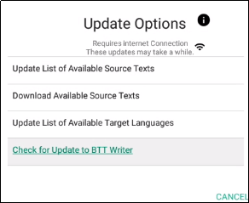
Recherche de Mise à Jour de Rédacteur BTT
Cliquez sur le lien Recherche de Mise à Jour du Rédacteur BTT dans le menu Mise à jour.
Il n'y a probablement pas de mises à jour disponibles.

Slide 10
Qu'avez-vous appris?
Dans cette présentation vous avez appris à :
Mettre à jour la liste des textes sources disponibles
Télécharger les textes sources disponibles
Mettre à jour la liste des langues sources disponibles
Rechercher les mises à jour du Rédacteur BTT

